Slide 1


PORTOFOLIO
POKEMON STATS EXPLORER DASHBOARD
BigQuery
Tableau

Slide 2

SUMMARY
Merancang dashboard eksplorasi data interaktif berbasis parameter yang memungkinkan pengguna menelusuri profil statistik dan atribut lebih dari 800+ karakter Pokémon secara instan - menunjukkan kemampuan merancang UX data yang intuitif untuk kebutuhan eksplorasi dataset besar dengan banyak entitas.
Fitur Utama: Dynamic Search & Filter
Visualisasi Multi-Dimensi: Radar Chart untuk status
Atribut yang Dianalisis: Type, Generation, Legendary Status, 6 Battle Stats
Contoh Use Case: Profil "Pikachu"
BigQuery
Excel
Tableau

Slide 3
BACKGROUND & OBJECTIVE
Berbeda dari dashboard analitik agregat, dashboard ini dirancang sebagai profiling tool/data explorer. pengguna memilih satu karakter/profile (nama Pokémon) melalui parameter dropdown, dan dashboard menampilkan seluruh atribut & statistik entitas tersebut secara instan dan visual.
Menyediakan cara cepat untuk melihat profil lengkap satu entitas dari dataset besar tanpa perlu query manual.
Memvisualisasikan 6 statistik (Attack, HP, Defense, Sp. Atk, Sp. Def, Speed)
Menghitung Total Score sebagai indikator kekuatan keseluruhan
Menampilkan atribut kategorikal

Slide 4
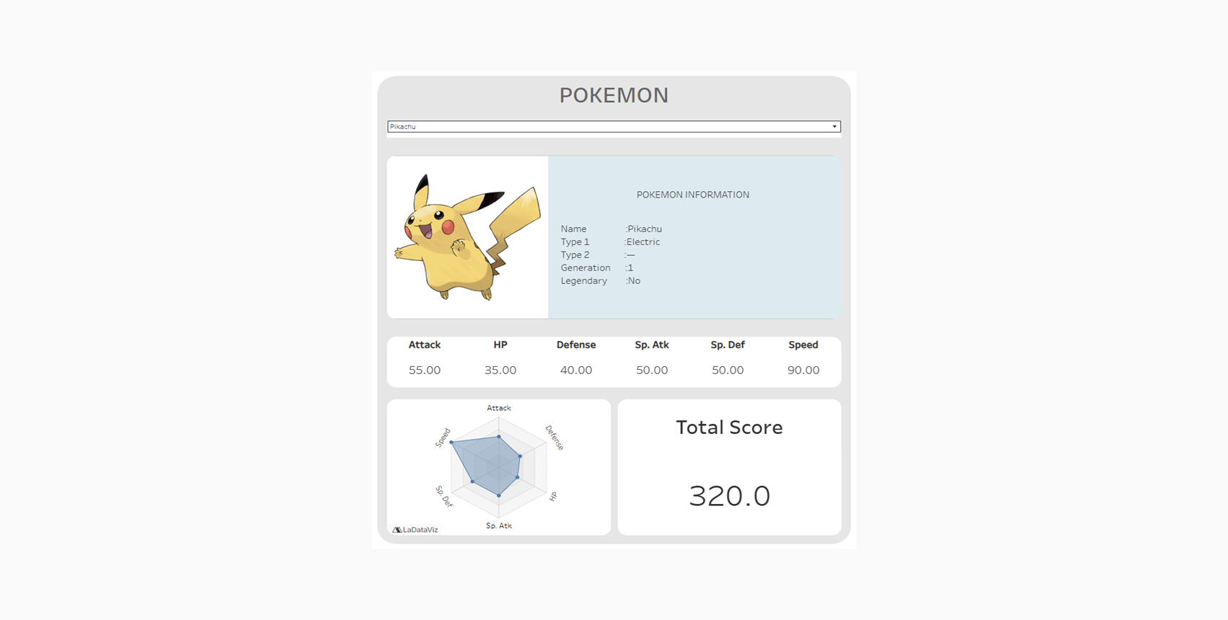

DASHBOARD OVERVIEW
1
Parameter Selector: untuk memilih Pokémon
2
Info Card: Nama, Type 1, Type 2, Generation, Status Legendary, gambar karakter
3
Stat Table: 6 atribut statistik dasar
4
Radar Chart: Visualisasi multi-dimensi dari 6 stat sekaligus
5
KPI Card: Total Score
Link Tableau

Slide 5

INSIGHT
1
2
Analisis Profile
Analisis Profile
Profil Pikachu menunjukkan karakter "glass cannon" ringan kontribusi Speed mendominasi (28,1%) dari total score, sementara HP menjadi kontributor terendah (10,9%)
Total Score 320 tergolong rendah dibanding rata-rata Pokémon non-legendary umumnya

Slide 6
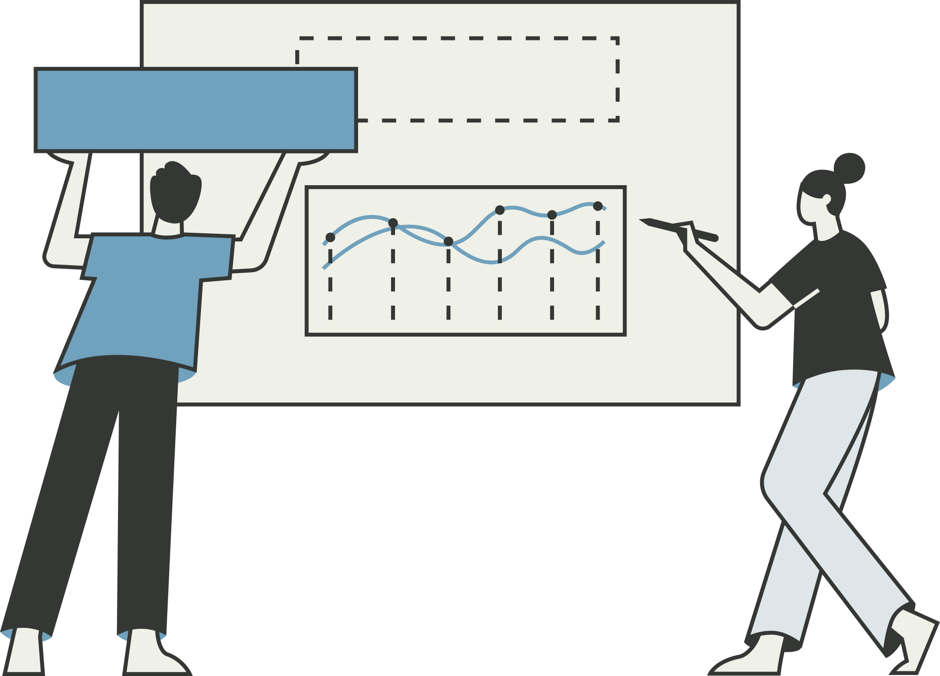

Final Conclusion
Dashboard ini mendemonstrasikan kemampuan merancang interactive data profiling tool menggunakan parameter control dan multivariate visualization skill yang berbeda dari dashboard analitik agregat biasa, namun sama pentingnya untuk kebutuhan eksplorasi data berbasis entitas individual.
Studi kasus Pikachu menunjukkan bagaimana dashboard ini bisa langsung mengungkap karakter/profil kekuatan suatu entitas secara visual dan cepat, tanpa membaca tabel angka mentah.

Slide 7
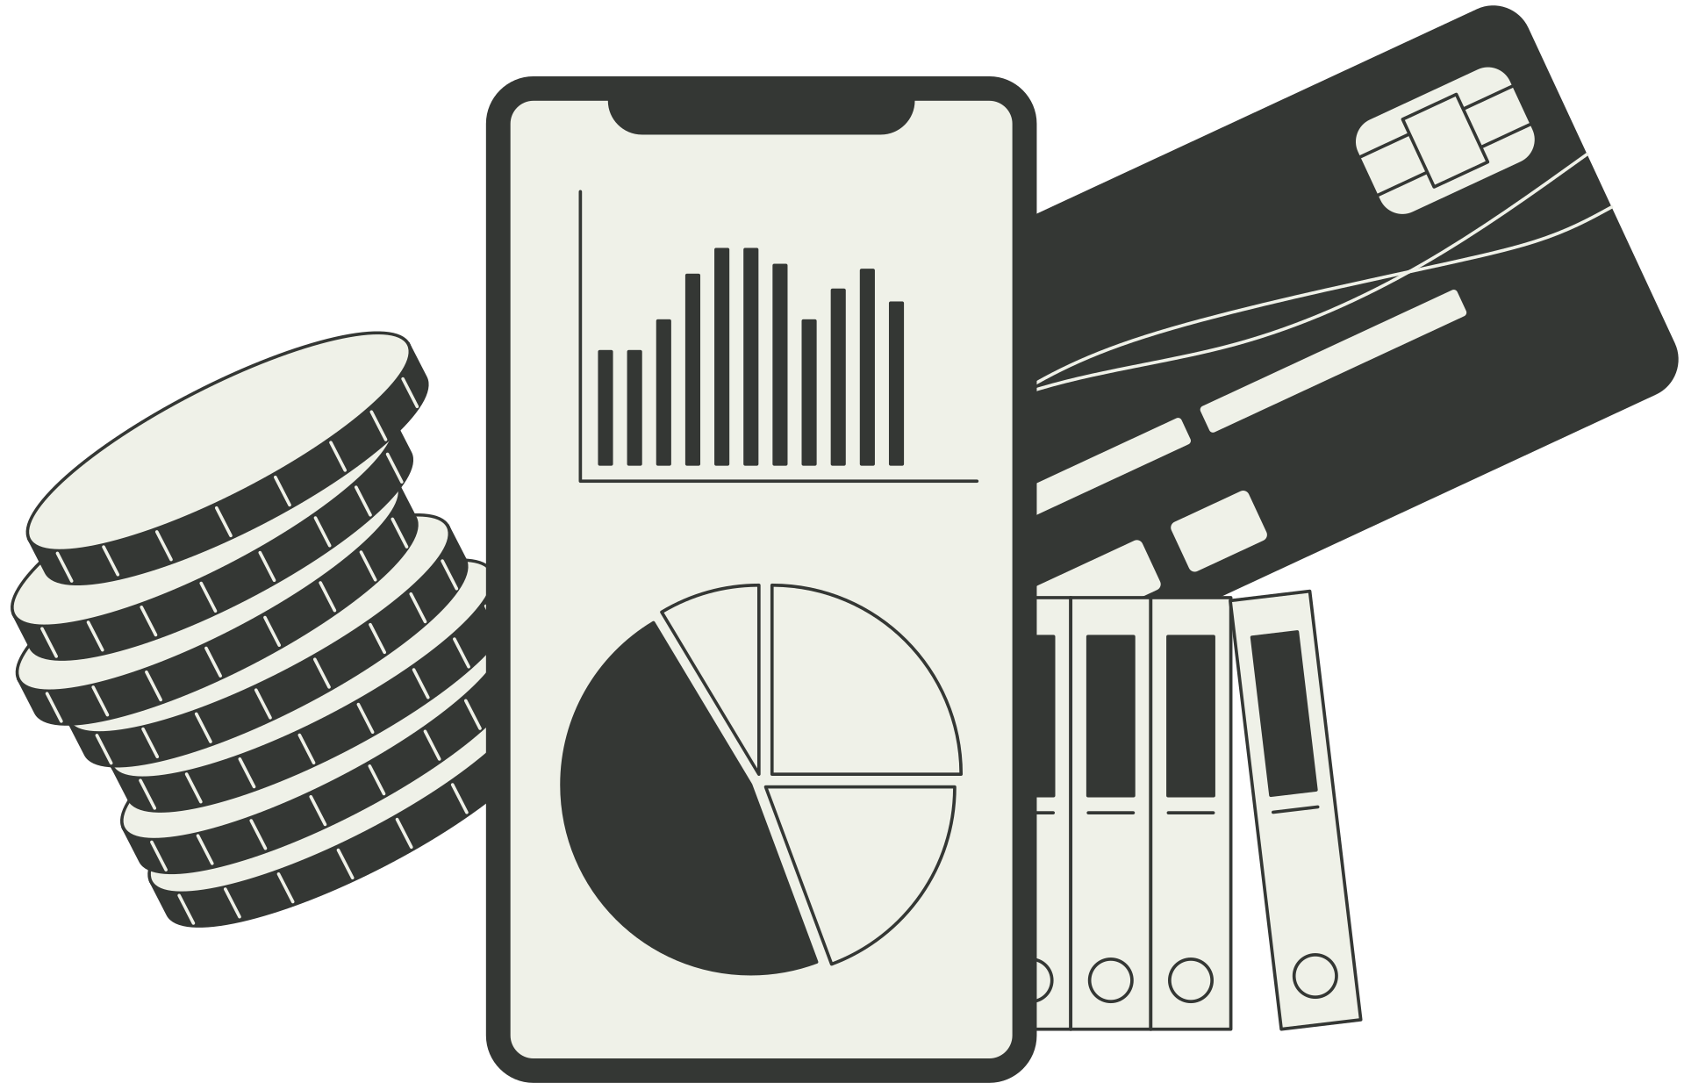

Thank You
Thank you for your attention

